Slide 1
卡尔曼滤波与组合导航原理
西北工业大学自动化学院 严恭敏
2020-04

Slide 2
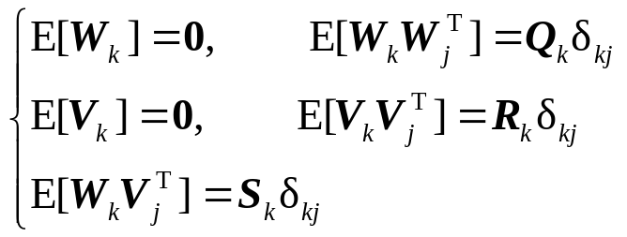
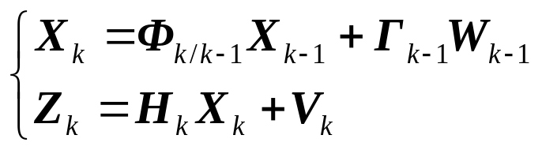
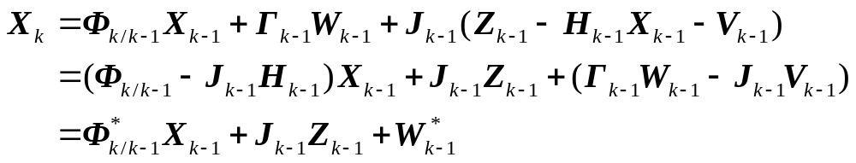

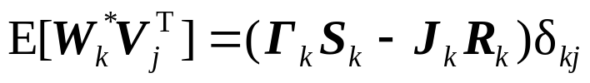
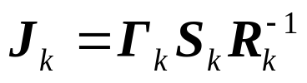
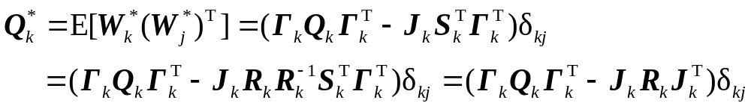
5 噪声相关条件下的Kalman滤波
5.1 系统噪声与量测噪声相关情形
模型
状态方程改写为
待定矩阵
其中

Slide 3
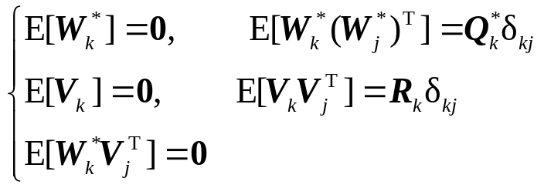
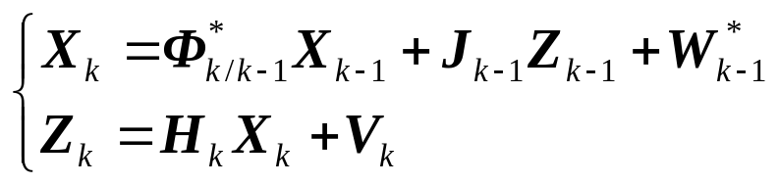
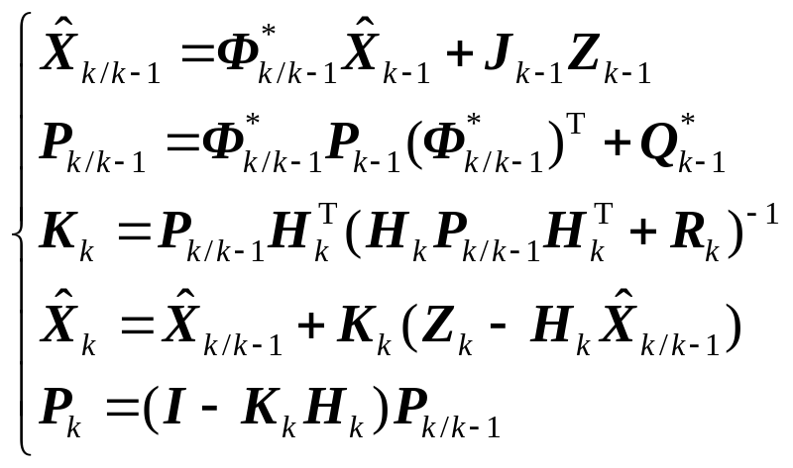



5 噪声相关条件下的Kalman滤波
新模型
滤波公式
其中

Slide 4
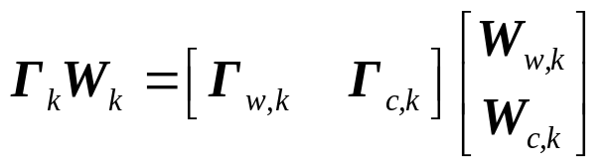

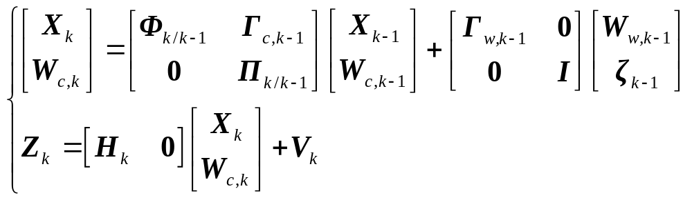
5 噪声相关条件下的Kalman滤波
5.2 系统噪声为有色噪声情形
模型
其中
有色部分必须能建模成状态方程！
状态增广新模型

Slide 5

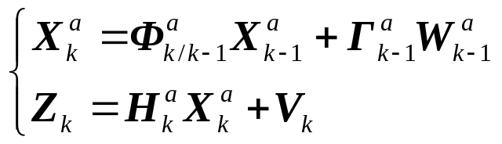
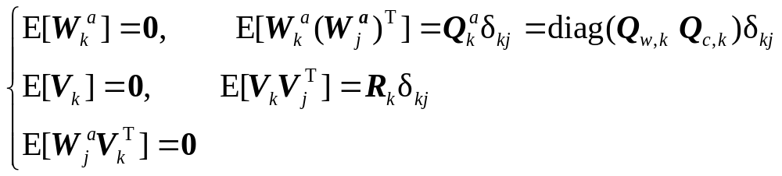
5 噪声相关条件下的Kalman滤波
新模型
若简记
则有
其中
Kalman滤波公式略…

Slide 6
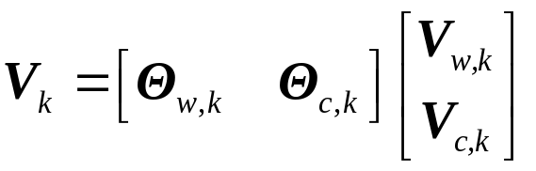


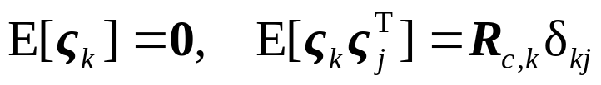
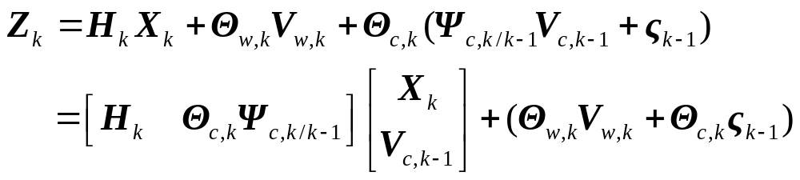
5 噪声相关条件下的Kalman滤波
5.3 量测噪声为有色噪声情形
模型
解决方法1：状态增广法
假设
则有

Slide 7
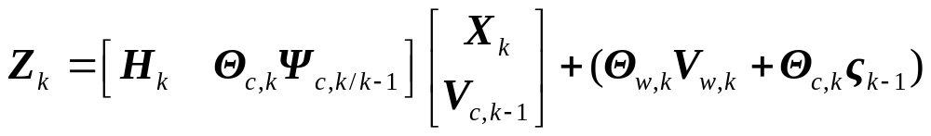
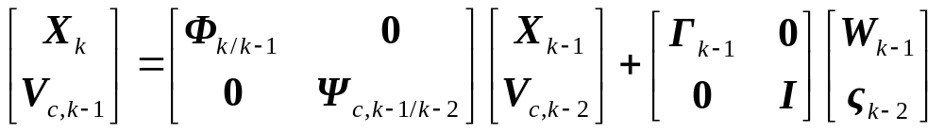
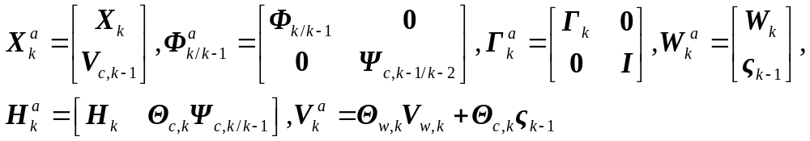
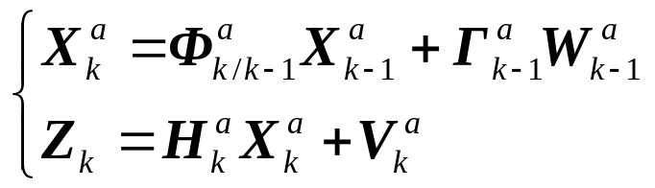
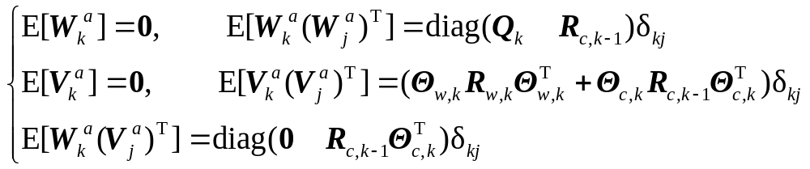
5 噪声相关条件下的Kalman滤波
状态增广
若记
则有
须再参考情形1去相关…

Slide 8

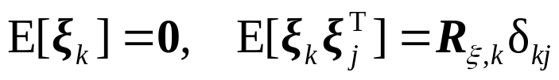



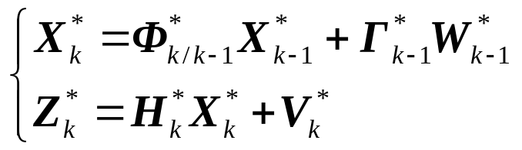
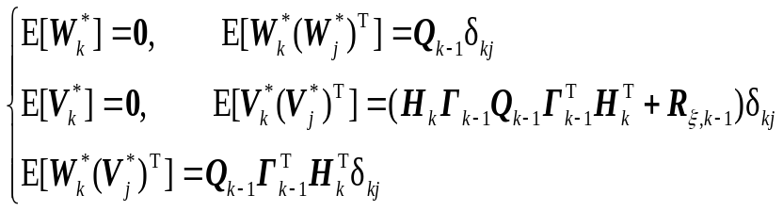
5 噪声相关条件下的Kalman滤波
解决方法2：量测求差法
假设
前后相邻量测求差
简记
则有
Kalman滤波公式略…

Slide 9
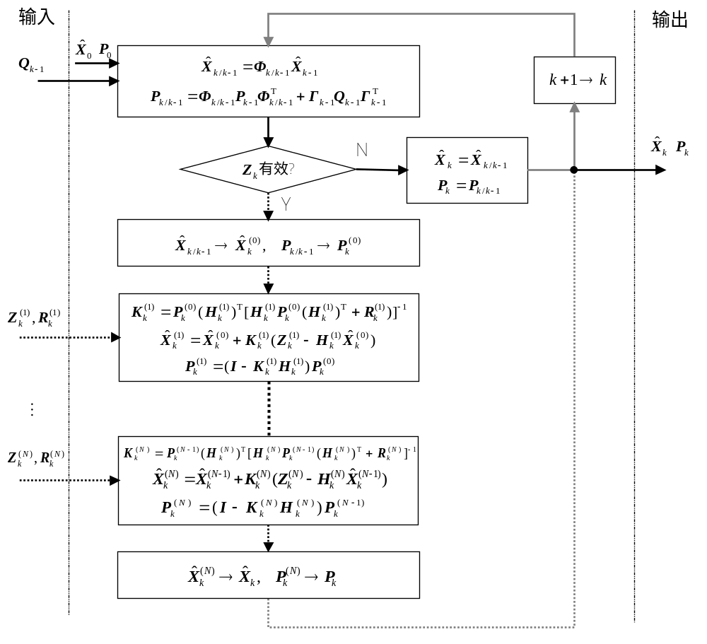
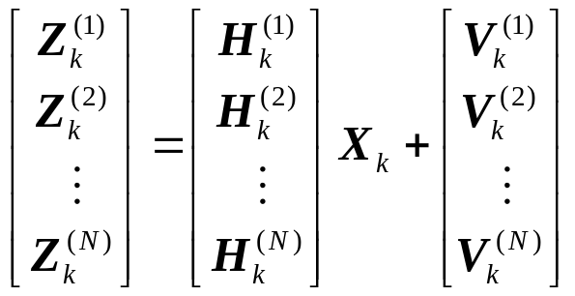
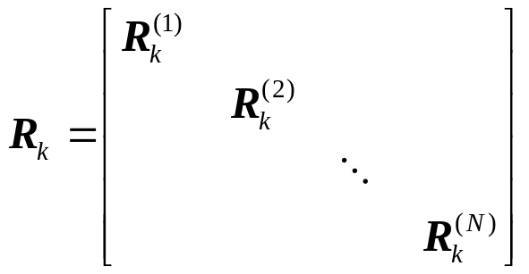
6 序贯滤波
状态空间模型
其中
每次量测更新相当于进行递推最小二乘法
序贯滤波执行框图

Slide 10




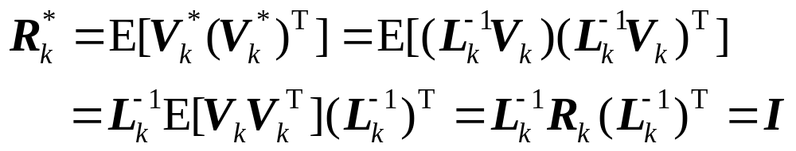
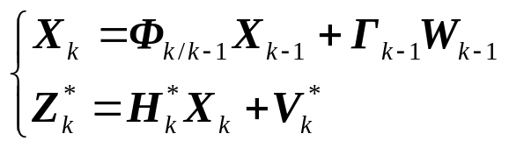
6 序贯滤波
如果量测噪声方差阵不是对角阵，它总可以作平方根分解（乔莱斯基分解），为
使用 同时左乘量测方程两边，得
简记为
其中
从而可以将量测方差阵对角化（单位阵!）
满足序贯滤波模型
序贯与否的优缺点？

Slide 11

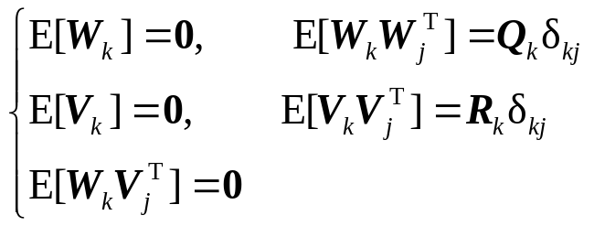




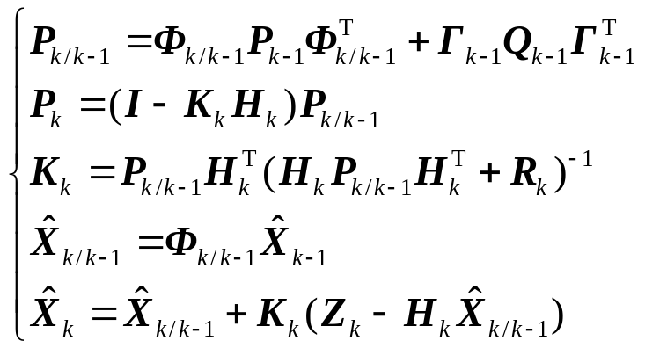
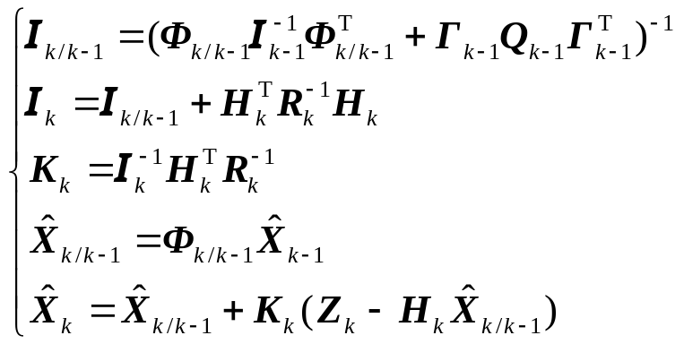
7 信息滤波与信息融合
7.1 信息滤波方程的推导
状态空间模型
“信息”含义
记 ，表示状态估计中含有真实状态信息量(Information)大小。
朴素的信息滤波公式
KF
IKF
缺点？
11

Slide 12
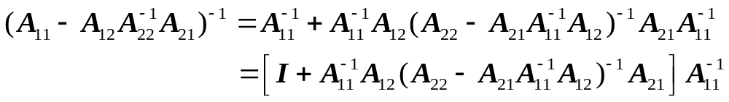
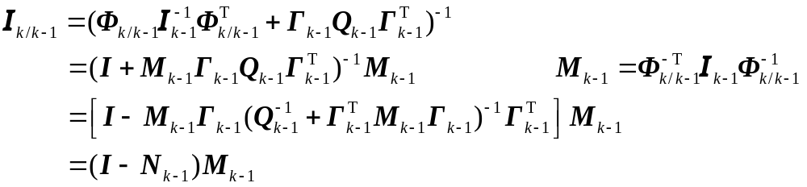
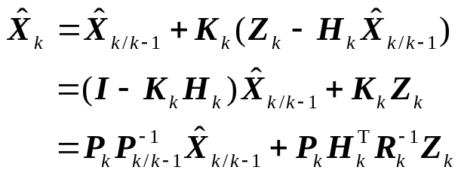

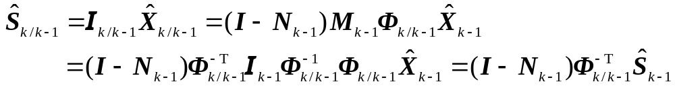
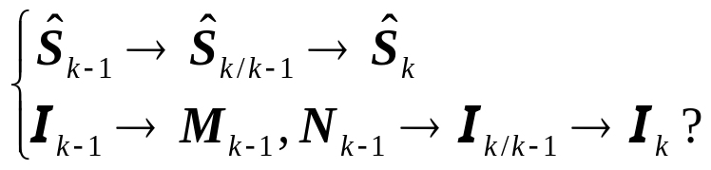
7 信息滤波与信息融合
一步预测信息阵
状态估计方程改写为
记为
其中
12

Slide 13
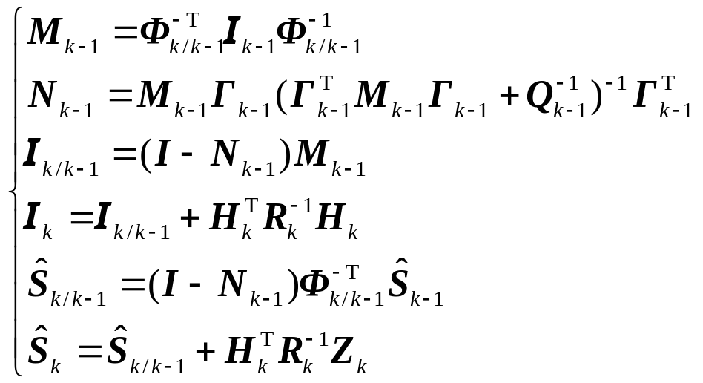



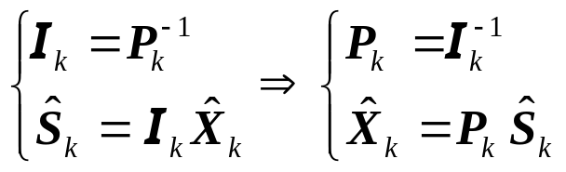
7 信息滤波与信息融合
完整的信息滤波公式
滤波流程
讨论：
(1) 可行！
(2) 矩阵求逆多？
(3) 最终输出
13

Slide 14
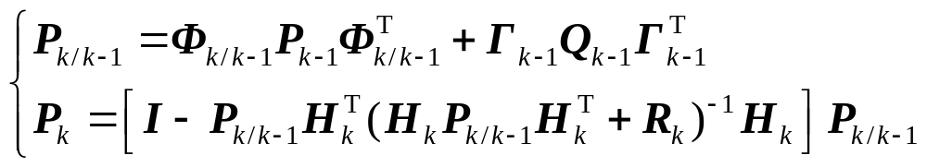
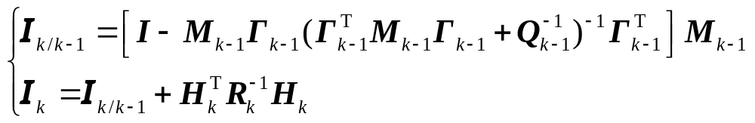
7 信息滤波与信息融合
KF均方差阵与IKF信息阵计算公式之间的对偶关系
KF：
IKF：
KF时间更新使状态估计误差增大，IKF量测更新使信息量增大；
KF量测更新使状态估计误差减小，IKF时间更新使信息量减小；
系统噪声使状态估计误差增大，使状态估计信息量减小；
量测噪声使状态估计误差减小，使状态估计信息量增大。
14

Slide 15
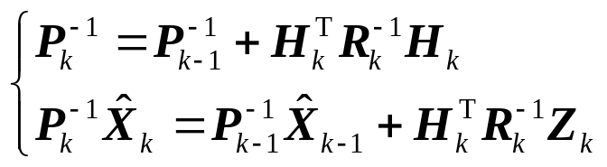
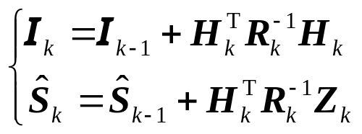
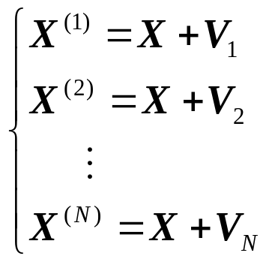


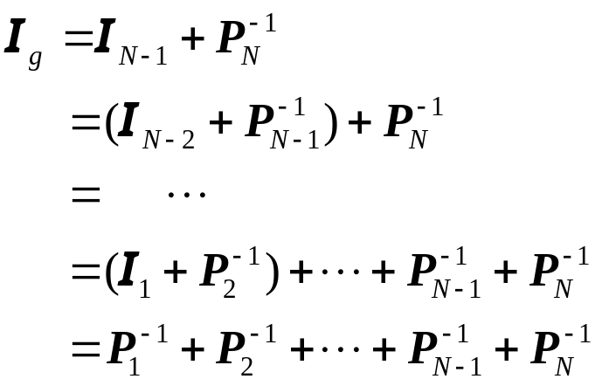
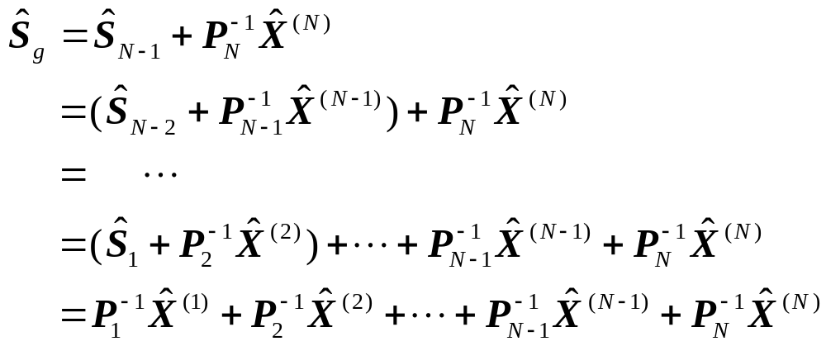
7 信息滤波与信息融合
RLS
7.2 信息融合的基本概念
特殊的N组量测最小二乘问题
IRLS
表示信息来源/渠道
总/全局信息量及状态估计

Slide 16

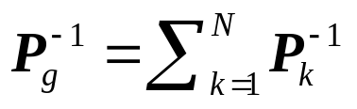
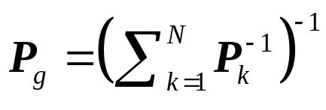
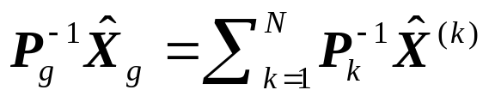
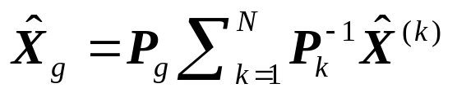


7 信息滤波与信息融合
信息融合公式
特别当 N=2 时，有

Slide 17






7 信息滤波与信息融合
Kalman滤波公式的“最小二乘+信息融合”推导方法
模型
估值
均方差阵
状态估计融合
均方差阵融合

Slide 18





8 平方根滤波
在计算机中，单精度浮点数(float)有效数字为7位，双精度(double)为16位，为了提高前者环境下的均方差阵计算精度，须采用平方根滤波。
记

Slide 19








8 平方根滤波
8.1 Potter平方根滤波
（1）均方差阵的量测更新（须为标量量测）
其中 的平方根分解验证
可令

Slide 20




8 平方根滤波
由
解得
因此，有
即
实现

Slide 21











8 平方根滤波
列满秩矩阵 总可以作QR分解
（2）均方差阵的时间更新
且有
上三角可逆
QR分解的改进
Gram-Schmidt法
（MGS）：
z
y
x

Slide 22

8 平方根滤波
（3）平方根滤波流程

Slide 23






8 平方根滤波
（4）向量量测情形下的均方差阵量测更新
前述标量量测情形
同理，向量量测情形
QR
全流程

Slide 24







8 平方根滤波
8.2 奇异值(SVD)分解滤波
朴素想法
每次更新含2次QR分解、2次三角阵求逆。
能否将三角阵求逆改为对角阵求逆？
（1）一步预测均方差阵方程SVD分解

Slide 25



8 平方根滤波
（2）量测更新测均方差阵方程SVD分解
（3）SVD分解滤波流程
每次更新含2次SVD分解、2次对角阵求逆，运算量与“朴素”方法相比没有明显优势（SVD分解计算量远大于QR）。

Slide 26







8 平方根滤波
8.3 UD分解滤波(Bierman,1975)
（1）量测更新均方差阵UD分解(须为标量量测)
U上三角且对角线元素为1，D对角矩阵
记
各元素计算公式
求解顺序

Slide 27





8 平方根滤波
（2）时间更新均方差阵UD分解
朴素算法
快速算法
求解顺序
（3）滤波流程
紧凑运算量小！

Slide 28







8 平方根滤波
8.4 平方根信息滤波(SRIKF)
对
偶
性
（2）量测更新
（1）信息的时间更新
（3）完整流程

Slide 29







9 遗忘滤波（渐消记忆滤波）
状态空间模型
渐消因子
在 N 时刻Kalman滤波公式
记
则有
增益计算回路改写

Slide 30








9 遗忘滤波（渐消记忆滤波）
遗忘滤波公式
遗忘效果的直观理解
当 时，有 ，
形式上有 ，
从而有状态估计

Slide 31





10 Sage-Husa自适应滤波
状态空间模型
原理：噪声参数不准会影响系统输出，利用输出边作状态估计边作噪声辨识；
原则：噪声均值均可等效于状态增广，激励噪声方差难以自适应，量测噪声方差相对容易自适应，应尽量减少噪声自适应参数的数目。
量测噪声方差阵自适应算法
新息
估计
“时间平均”代替“集总平均”

Slide 32






10 Sage-Husa自适应滤波
等加权平均
指数渐消记忆
加权平均
其中
称为渐消因子
当实际噪声比较小时，容易出现量测方差负定，可改用“序贯量测+方差受限”自适应方法加以解决：
令
人为设置的方差上下限
有
复杂的自适应滤波系统（非线性）

Slide 33




11 量测故障检测与强跟踪滤波
状态空间模型
新息序列方差阵
记为
(*)
其中
针对“*”式两边关系，建立不同的滤波判断准则：
（1）量测故障的检测与隔离
（2）量测方差自适应滤波
类似于Sage-Husa:

Slide 34




11 量测故障检测与强跟踪滤波
（3） 遗忘滤波（单重渐消因子自适应滤波）
化为
以前的信息
当前的信息
滤波公式

Slide 35







11 量测故障检测与强跟踪滤波
（4）多重渐消因子自适应滤波
预设比例系数
单重
多重
其中
滤波公式

Slide 36





11 量测故障检测与强跟踪滤波
（5）基于序贯算法的多重渐消因子自适应滤波
多重
序贯
滤波公式

Slide 37
11 量测故障检测与强跟踪滤波
（6）强跟踪滤波(strong tracking filter)的基本概念
强跟踪滤波器具有以下优良特性（鼻祖文献:一种带多重次优渐消因子的扩展卡尔曼滤波器,自动化学报,1991）：
①较强的关于模型参数失配的鲁棒性；
②较低的关于噪声及初值统计特性的敏感性；
③极强的关于突变状态的跟踪能力，并在滤波器达到稳态时仍保持这种能力；
④适中的计算复杂性。
理论上，强跟踪滤波可以在线自适应调整Kalman滤波增益使得输出残差序列正交（所谓正交性原理）。
然而实际应用中，“理想是很理想的，但现实是很现实的”，特别是对于高维复杂系统而言，强跟踪滤波器的想法几乎不具有可操作性。

Slide 38


12 区间平滑
最优预测、估计与平滑之间的关系
量测序列
状态估计
最优预测、估计与平滑
三种平滑方式

Slide 39






12 区间平滑
状态空间模型
将量测序列分成两段
（1）正向滤波(forward)
求得 j 时刻估计

Slide 40






12 区间平滑
（2）反向滤波(backward)
模型
改写
滤波
求得 j 时刻反向一步预测

Slide 41







12 区间平滑
（3）j 时刻固定点信息融合(smoothing)
（4）基于正反向滤波的区间平滑
1) 由前往后正向滤波，获得并存储 ；
2) 由后往前反向滤波，获得 ，融合获得 ；
3) 当 完成整个区间平滑。

Slide 42



12 区间平滑
（5）RTS区间平滑算法(H.Rauch, F.Tung, C.Striebel, 1965)
先由前往后正向滤波, 获得并存储
再按由后往前的量测顺序执行如下RTS算法
初值
正/反向滤波及平滑精度示意图
（6）可平滑性问题：受系统噪声影响的状态才具可平滑性；
（7）双向滤波+ P 阵对角线加权平均，可有效降低存储量。

